Slide 1

Jugando con
Segmentación
Silábica

Slide 2




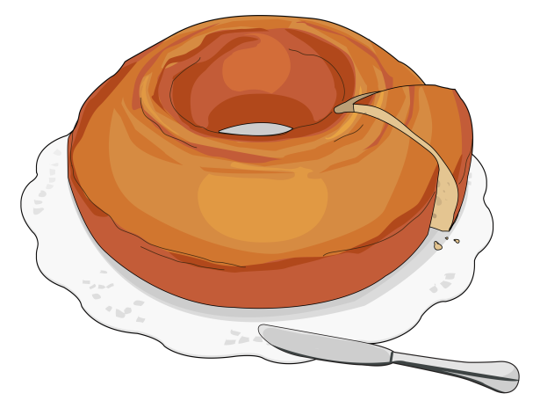
La Cocinera:
Ayuda a la cocinera a segmentar (separar) silábicamente cada imágen

Slide 3



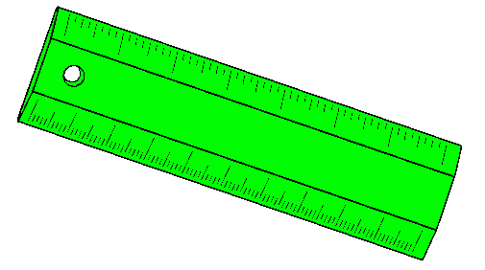
El profesor:
Ayuda al profesor a segmentar (separa) silábicamente cada imágen.

Slide 4




La peluquera:
Ayuda a la peluquera a segmentar (separar) silábicamente cada imágen.

Slide 5


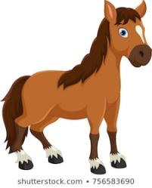

La veterinaria:
Ayuda a la veterinaria a segmentar (separar) silábicamente cada imágen.

Slide 6
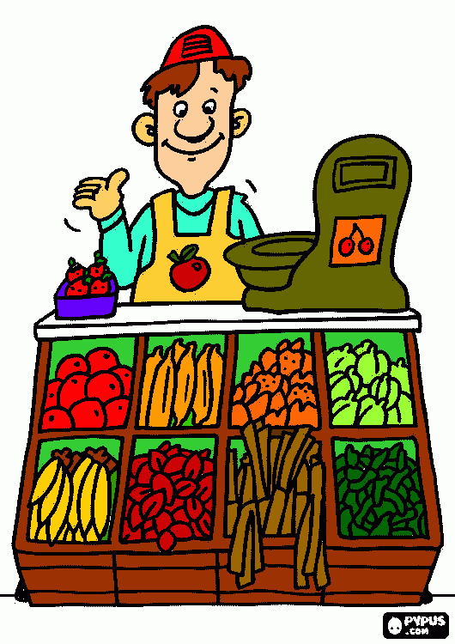



Comerciante:
Ayuda al comerciante a segmentar (separar) silábicamente cada imágen.

Slide 7




El jardinero:
Ayuda al jardinero a segmentar (separar) silábicamente cada imágen.

Slide 8

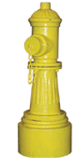

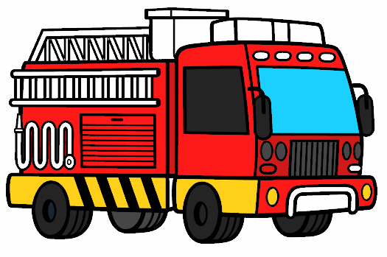
El bombero:
Ayuda al bombero a segmentar (separar) silábicamente cada imágen.

Slide 9




El carpintero:
Ayuda al carpintero a segmentar (separa) silábicamente cada imágen.

Slide 10

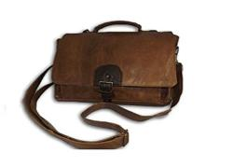


El cartero:
Ayuda al cartero a segmentar (separar) silábicamente cada imágen.

Slide 11




El constructor:
Ayuda al constructor a segmentar (separar) silábicamente cada imágen.

